Slide 1
Наименование практики: Социально-педагогический проект спортивно-патриотической направленности «Мы – патриоты!
Руководитель проекта:
Белоусова Тамара Федоровна –
инструктор по физической культуре
МБДОУ «Центр развития ребенка –
детский сад № 57» ЗАТО Северск

Slide 2
Команда проекта:
Лагунова Татьяна Борисовна – старший воспитатель МБДОУ «ЦРР – детский сад № 57»,
Рукисова Людмила Анатольевна – учитель-логопед МБДОУ «ЦРР – детский сад № 57»,
Хитрова Ольга Николаевна – музыкальный руководитель МБДОУ «ЦРР – детский сад № 57»

Slide 3
Цель проекта– воспитание духовно-нравственной личности с активной гражданской позицией, создание условий для спортивно-патриотического воспитания дошкольников
Задачи программы
Образовательные:
развивать познавательный интерес к истории своего края, Отечества;
содействовать приобретению двигательных умений и навыков для осознания себя здоровым гражданином, полезным для своей семьи, общества, страны.
Оздоровительные:
сохранить и укрепить здоровье детей за счет стимуляции работы сердечно-сосудистой и дыхательных систем на занятиях физической культурой и спортом, спортивных праздниках и соревнованиях патриотического характера;
развивать физические качества (гибкость, быстроту, силовую выносливость, мышечную силу, меткость) для прохождения испытания нормативов ГТО;
прививать привычку к здоровому образу жизни.
Воспитательные:
воспитывать уважение к защитникам Отечества, их подвигам во имя России;
вовлекать родителей, педагогов, социальных партнёров в совместную деятельность через оптимизацию различных форм спортивно-патриотической работы в ДОУ

Slide 4
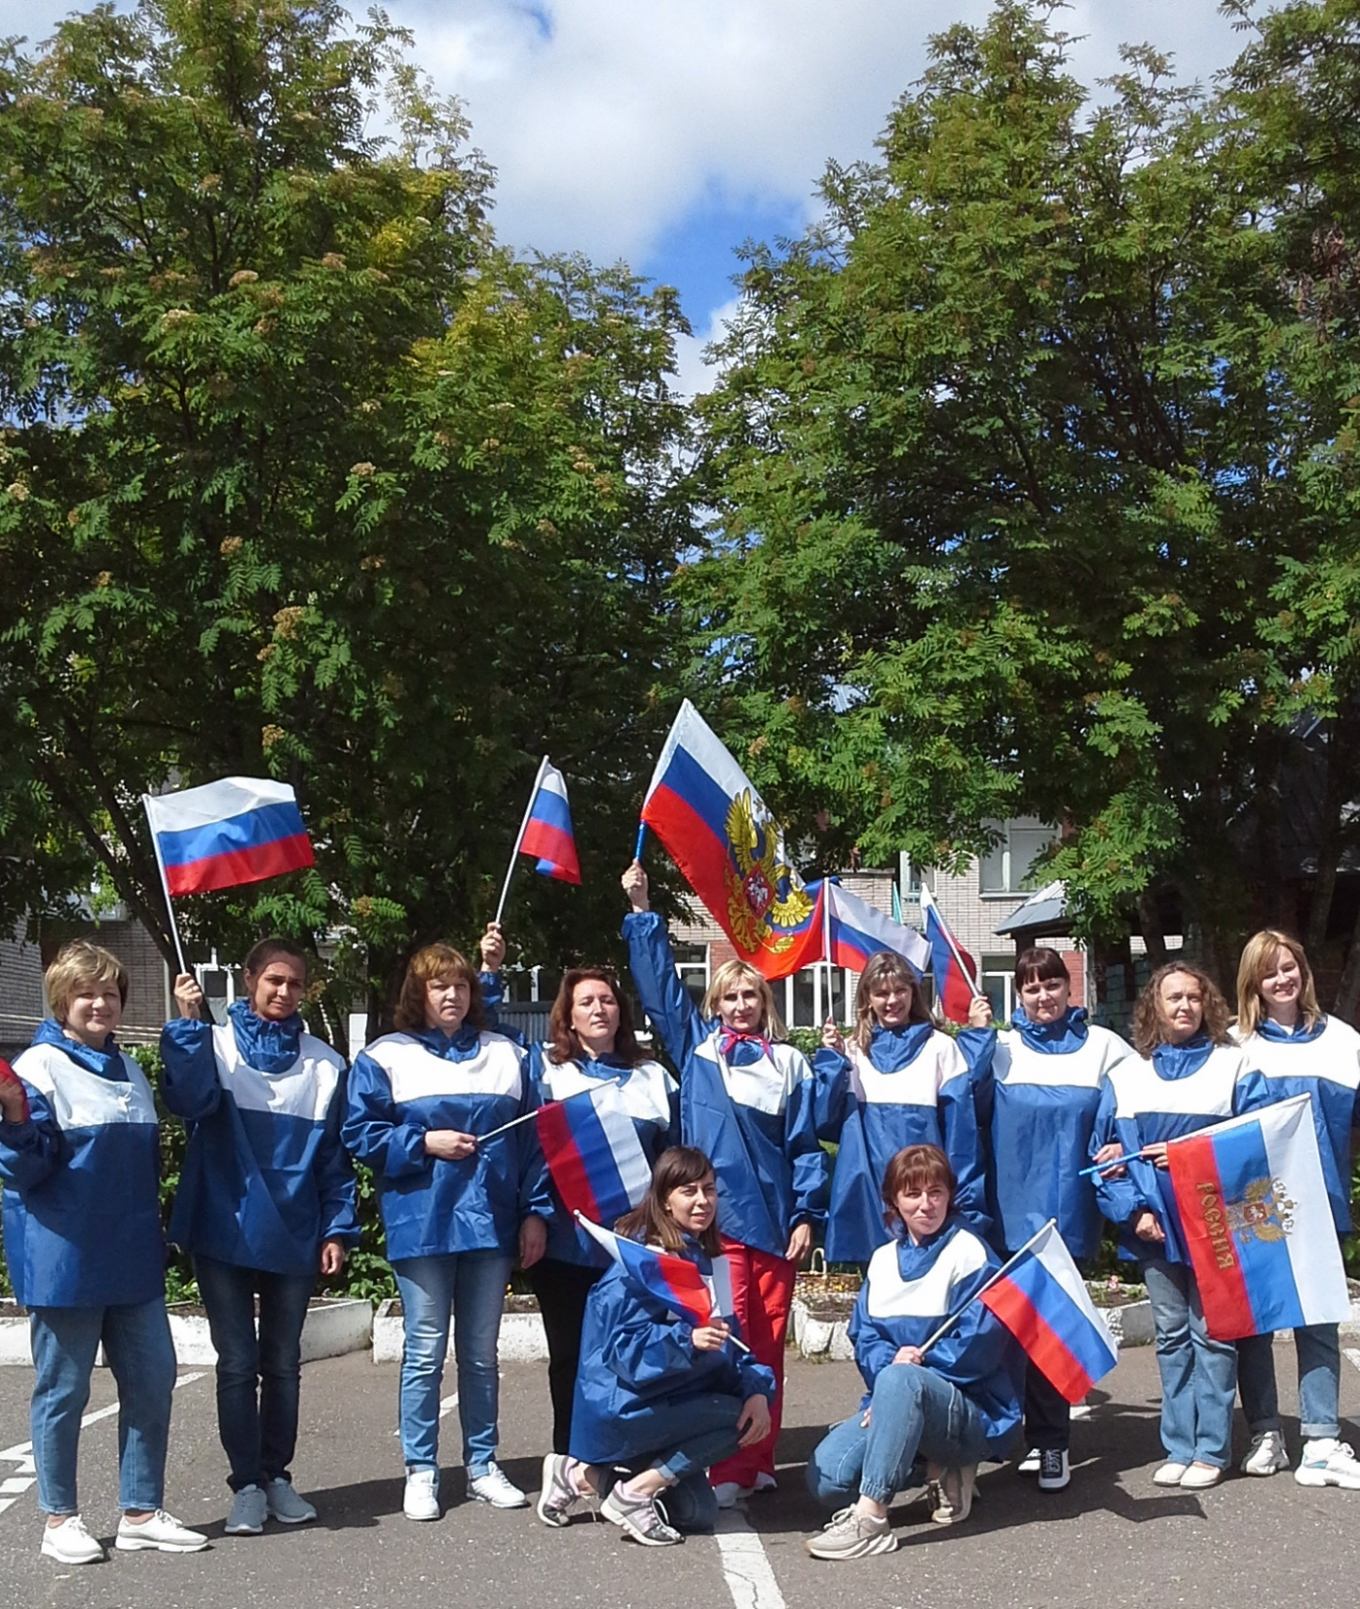
Мероприятия проекта День независимости России

Slide 5
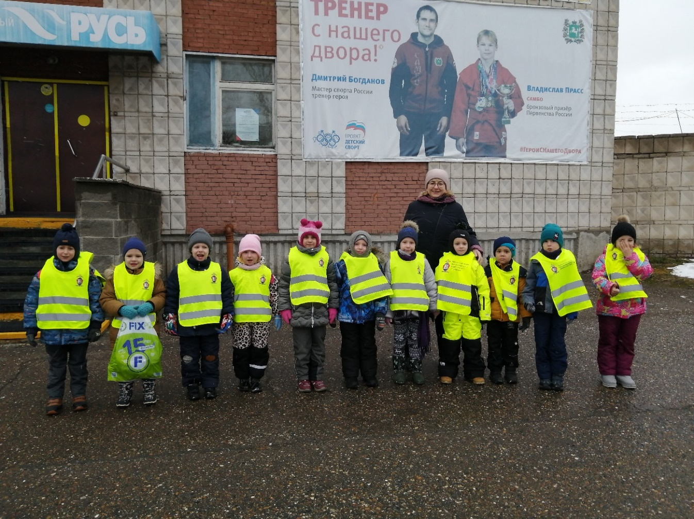
Экскурсия в с/к «Русь» на открытие спортивных соревнований по самбо, приуроченных к Всероссийскому дню самбо

Slide 6
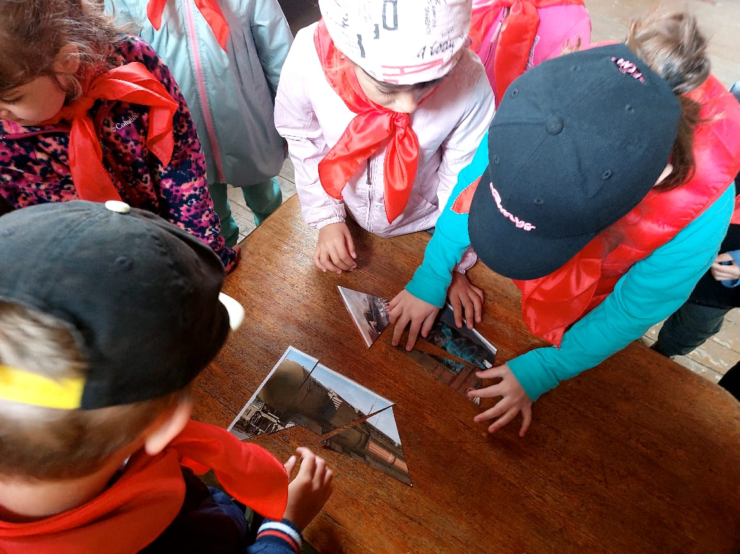
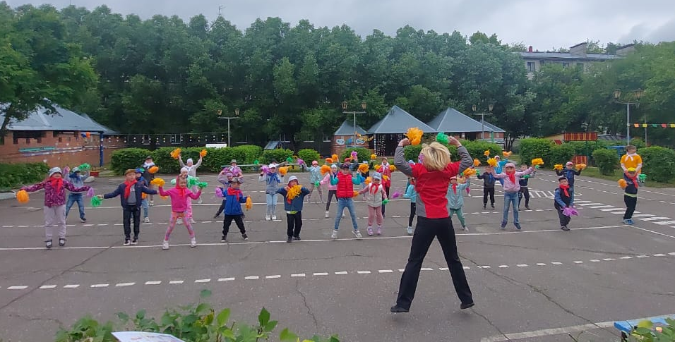
Квест-игра «Зарничка. Марш-бросок»

Slide 7
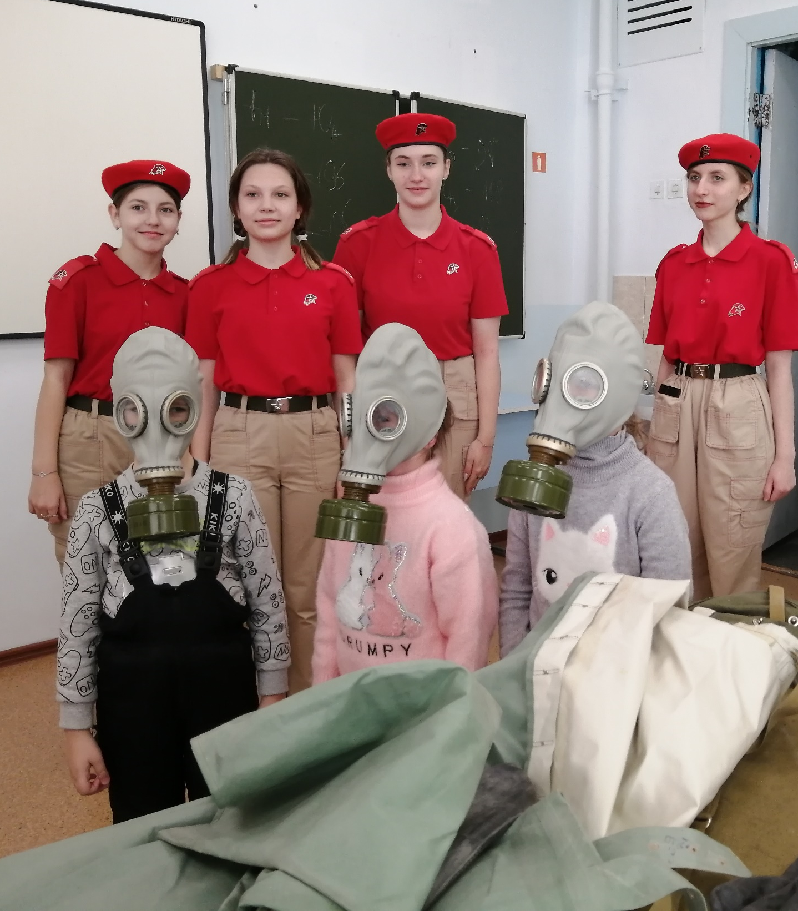
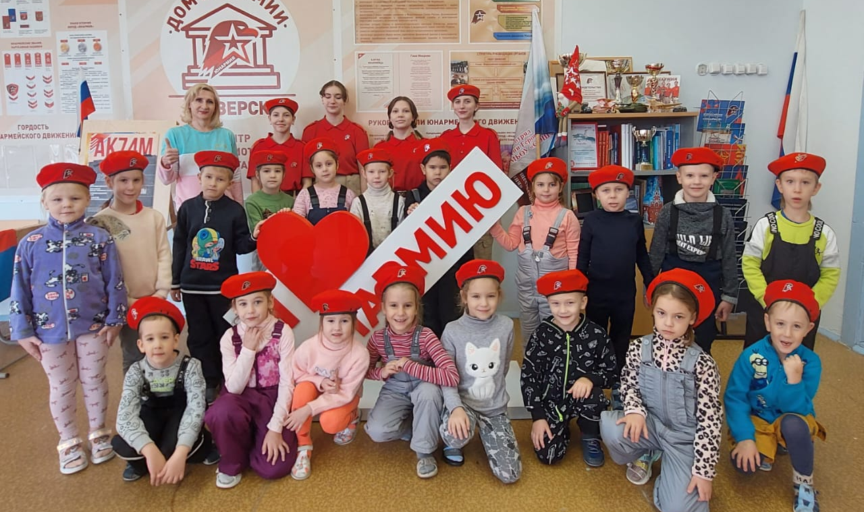
Экскурсия в Дом Юнармии (СОШ № 90)

Slide 8
Планируемые результаты. Дошкольник – участник проекта должен будет:
понимать необходимость ведения здорового образа жизни для осознания себя здоровой, с активной жизненной позицией, личностью;
осознавать свою гражданскую позицию к прошлому, настоящему и будущему своей страны;
быть готовым к развитию целостной системы патриотического воспитания;
проявлять способности к действиям на основе социальных норм, правил, взаимоотношений в нашем обществе;
осознавать себя творчески, физически быть готовым для презентации себя как патриота своей семьи, малой Родины, Отчизны.

Slide 9
Миссия проекта:
- актуализация проблемы патриотического воспитания подрастающего поколения;
- совершенствование предметно-развивающей среды ДОУ через реконструкцию спортивной площадки с целью создания современных условий для физического развития дошкольников, отвечающая травмобезопасности, повышению двигательной активности воспитанников, мотивирующая на проведение мероприятий спортивно-патриотического направления.

Slide 10
Перспективы развития практики
реализация практики во всех дошкольных учреждениях ЗАТО Северск,
возможность проведения окружных мероприятий спортивно-патриотической направленности для воспитанников (при создании условий для реконструкции спортивной площадки на территории ДОУ),
привлечение к реализации проекта социальных партнеров – спортивные школы, тренеры-преподаватели учреждений дополнительного образования.

